Slide 1
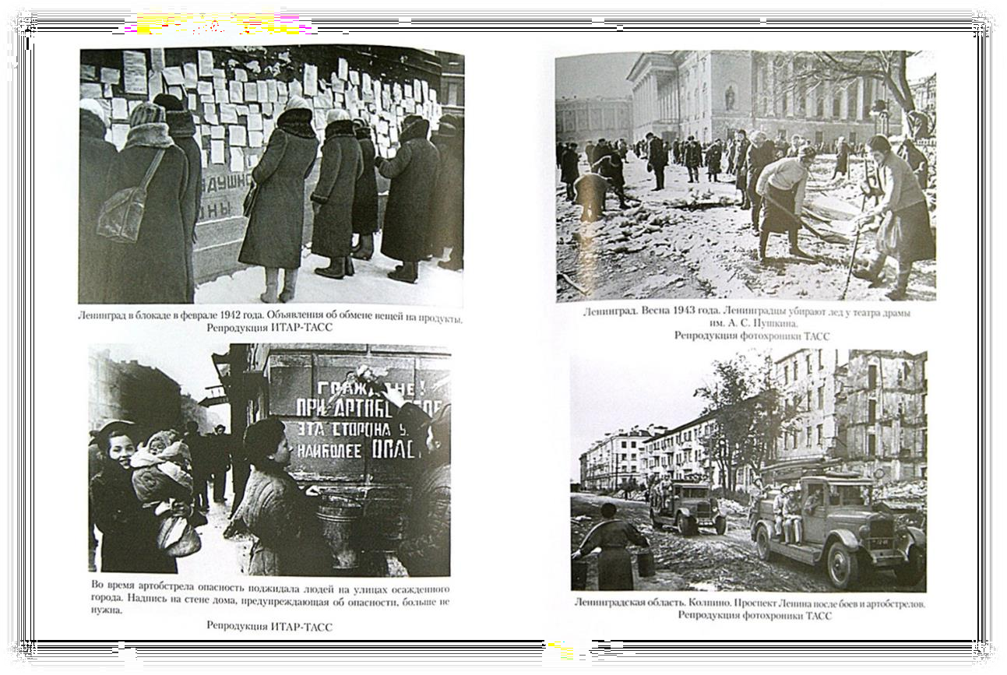

Виртуальная выставка

Slide 2
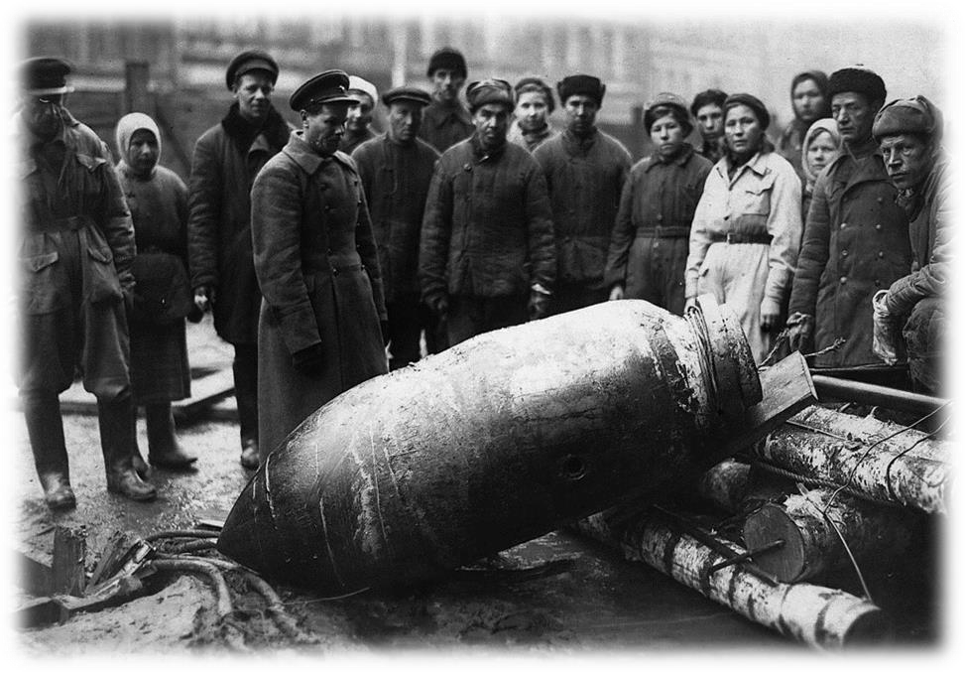
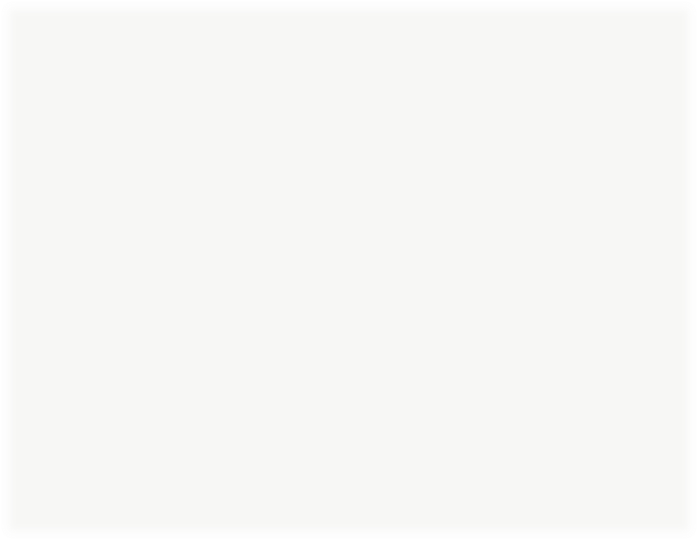
В годы Великой Отечественной войны город Ленинград являлся одним из важнейших объектов, намеченных для захвата гитлеровцами. Враг рассчитывал захватить его быстро беспрепятственно, но встретил упорное сопротивление.
Блокада города длилась с 8 сентября 1941 года по 27 января 1944 года.
«Я говорю: нас, граждан Ленинграда,
Не поколеблет грохот канонад,
И если завтра будут баррикады - Мы не покинем наших баррикад… И женщины с бойцами
встанут рядом,
И дети нам патроны поднесут, И надо всеми нами зацветут
Старинные знамена Петрограда».
Ольга Берггольц

Slide 3
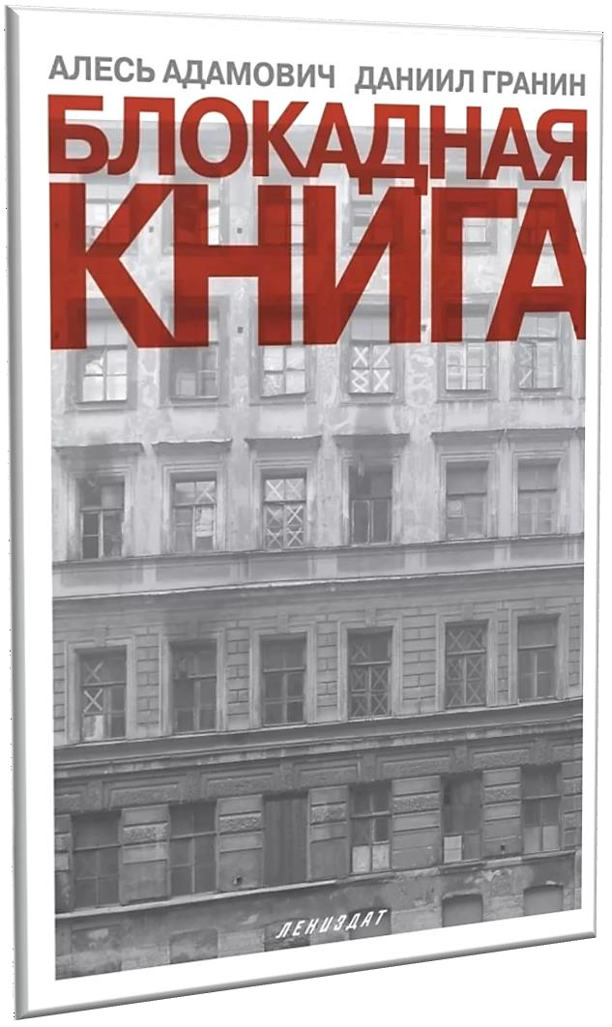

«Блокадная книга» - документальная хроника блокады Ленинграда; написана в соавторстве Даниила Гранина с Алесем Адамовичем.
Инициатива создания книги исходила от Алеся Адамовича. Авторы собрали 200 рассказов блокадников, которые были записаны на магнитофонную ленту. Общий объем материала составил 4000 страниц.
Перед читателем проходят разные люди. Мужчины и женщины, взрослые и дети, рабочие и служащие, военные и гражданские – советский народ, который перенес неслыханные трудности и победил в жестоком единоборстве с врагом.
Эта книга – память тем, кому не суждено было дожить до Победы, памятник, убедительно повествующий о
мужестве и стойкости ленинградцев.
Адамович, А. , Гранин Д . Блокадная книга / Алесь Адамович, Даниил Гранин . – Санкт-Петербург : Азбука, 2020. - 669 с.

Slide 4


Роман А. Чаковского «Блокада» посвящен подвигу советских людей в Великой Отечественной войне. Книга полная скорби и гордости. Детальная панорама блокадного Ленинграда, на фоне которой развивается сюжетная линия о жизни и судьбе обычных людей, оказавшихся в окружении врага. И эта линия вплетается в общую канву военного времени. Читатель оказывается вовлечен не только в блокадный быт, но и в военные совещания, международные переговоры. Читая книгу
можно пережить широчайшую гамму
чувств:
восхищаться
мужеством,
испытывать
сочувствовать горожанам,
отвращение и ненависть к врагу.
Чаковский, А . Блокада / Александр Чаковский . - Москва : Сов. писатель,
1979 . – 672 с.

Slide 5



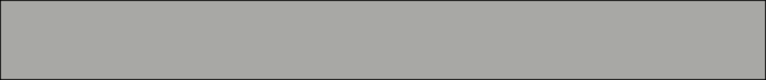
Первая зима блокады Ленинграда была самой страшной. Кольцо замкнулось уже 8 сентября, и город оказался к этому не готов. Отопление в квартирах отсутствовало, дрова взять негде, а столбик термометра уже с ноября начал опускаться ниже минус двадцати градусов. Ни электричества, ни воды, ни транспорта, лишь постоянные бомбежки и артобстрелы. И, конечно, те самые "сто двадцать пять блокадных грамм с огнем и кровью пополам", которые очень условно назывались хлебом. В декабре были две недели, когда карточки вообще не отоваривали. Ленинградцы совершали боевые и трудовые подвиги, подростки вставали к станкам вместо старших, ушедших на фронт.
Для детей - Жени Титовой и Юрки Егорова, настоящим подвигом было просто дожить до весны, оставшись без взрослых посреди крупнейшей гуманитарной катастрофы XX века - Блокады Ленинграда.
Павлищева, Н . Дожить до весны / Наталья Павлищева . - Москва : Яуза, 2020. – 316 с.

Slide 6





«Дети блокады»
- это не просто
оно
литературное рассказывает воспоминаниях ленинградцев оставшихся в
произведение,
о тяжелых
автора,
- взрослых городе, об их
и страшных
о
борьбе
и детей,
невыносимых
страданиях от голода и холода.
Витя
Стогов и его друзья, - тушили на чердаках зажигательные бомбы, ловили сигнальщиков-диверсантов, помогали людям
выстоять. Любовь к Родине, стойкость, мужество,
самоотверженность
– вот благодаря
главные черты которым они
этих ребят,
выдержали
нечеловеческие
испытания.
Книга
«Там, за чертой
блокады», блокады»,
судьбе
продолжение повествует
повести
«Дети
о дальнейшей
ленинградских подростков.
Сухачев, М . Дети блокады / Михаил Сухачёв . - Москва : Детская литература,
2018. - 268 с.

Slide 7
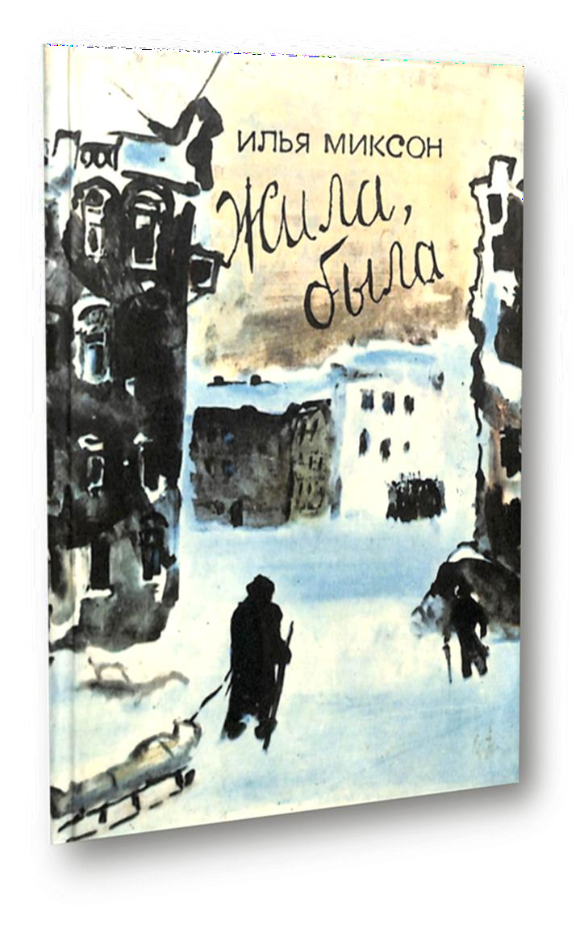

Жизнь погубленное сломленное
одного под
ребенка… тяжелой
Детство канонадой, Возможно,
потерей
родных.
самое шокирующее,
что главная
героиня
книги это… девочка.
Хрупкая, маленькая
девочка 12 лет. Имя Тани
Савичевой известно всему
миру. В ее дневнике,
предъявленном на
Нюрнбергском процессе
в качестве
документа, обвиняющего фашизм, всего несколько листочков, на которых девочка неуверенным детским подчерком фиксировала смерть своих родных. И нет равнодушных: так искренне, точно и предельно сжато сумела она рассказать о войне в своей маленькой записной книжке.
Миксон, И . Жила, была / Илья Миксон . - Санкт-Петербург : Детское время,
2020. - 237 с.

Slide 8



Книга
известной
писательницы
Елены Верейской «Три девочки» уже много лет пользуется популярностью у девчонок.
Это история о дружбе
трех
девочек-школьниц – Наташи,
Кати и
Люси, – о том, как в мирные годы интересно и весело живут подружки в ленинградской коммунальной квартире,
о том, как в дни
Великой дружба взрослыми
Отечественной войны
помогает им наряду со
стойко и мужественно
суровые испытания
выдержать
блокады
Ленинграда.
Верейская, Е . Три девочки / Елена Верейская . - Москва : Речь, 2014. – 222 с.

Slide 9


Повесть Людмилы Никольской «Должна остаться живой» рассказывает о нескольких днях из жизни девочки Майи. Но что это за дни! Зима 1941 года, в блокадном Ленинграде царят холод, голод, смерть и подлость. А Майе всего 11 лет, и она остаётся ребёнком
даже в это чудовищное время. Людмила
блокаду,
Никольская, сама пережившая
пишет прежде всего о
жизни,
Майя
какой бы
спорит с
страшной она ни была.
с соседским мальчишкой,
мамой, хохочет
отогревает бездомного котёнка, заботится о соседях и продолжает жить изо всех сил.
Никольская, Л. Должна остаться живой /Людмила Никольская. - Москва : Речь, 2020 с.

Slide 10
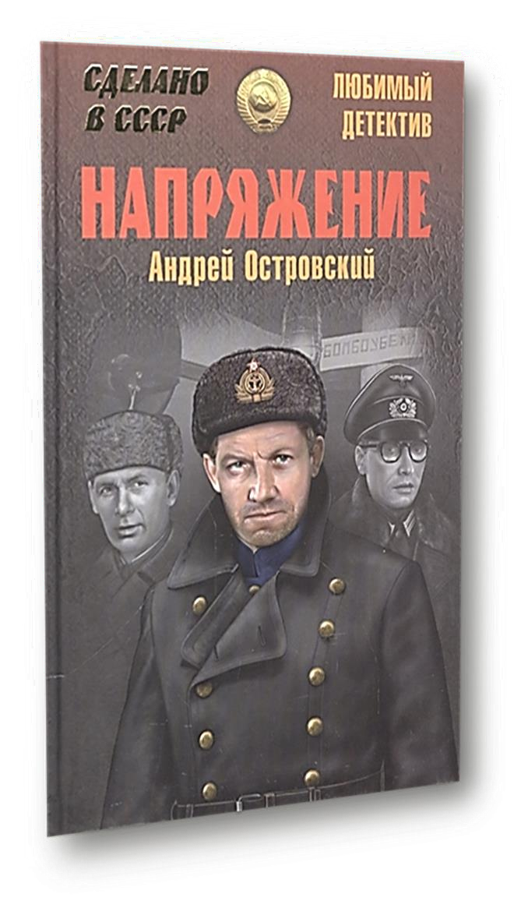

В книгу известного
петербуржского
литератора
Андрея Львовича Островского
вошли три его остросюжетные
повести
«Ночь не скроет», «Звонкий месяц апрель» и
«Напряжение» сотрудников контрразведки
о работе оперативных
милиции и военной в Ленинграде в военные и
послевоенные годы. Так, в заглавной повести
особист капитан-лейтенант
Бенедиктов самоубийстве Лукинского,
расследует дело о
фашистского агента
наводившего самолеты противника во время бомбардировок блокадного города…
Островский, А . Напряжение / Андрей Островский . - Москва : Вече,
2016 . – 349 с.

Slide 11


Вадим Шефнер - известный ленинградский поэт, прозаик и фантаст. Многим с детства знакомы написанные им строки: "Словом можно убить, словом можно спасти, словом можно полки за собой повести...". Важное место в творчестве Шефнера занимает Ленинград, город, в котором он родился, прожил всю жизнь и который любил всей душой.
Книга «Сестра проникновенное
печали» - трогательное, повествование о судьбе
поколения, о первой любви, оборванной войной, о блокаде. Оно ярко окрашено личными переживаниями, содержит детали биографии самого писателя, эхо событий его собственной военной судьбы. Это проза поэта. Магия его
лирики завораживает,
вызывает звучащая в
теплый
повести
отклик
щемящая
светлая нота.
Шефнер, В. Сестра печали / Вадим Шефнер . - Москва : Речь, 2019. – 349 с.

Slide 12


Книга русской поэтессы и журналистки Ольги Берггольц «Говорит Ленинград», рассказывает о работе радио в годы Великой Отечественной войны. Что значило радио для жителей блокадного Ленинграда? Ольга Берггольц вспоминала: «На улицах Ленинграда люди уже падали с ног от голода... Один район за другим погружался во тьму, подобную полярной ночи, иссякала энергия, уходил из города свет, замирало движение. И сплошь и рядом оказывалось, что у ослабевшего, полумертвого ленинградца существует только одна форма связи с внешним миром, это - "тарелка" радио. Отсюда, из этого черного круга на стене, доходили до человека людские голоса...
Даже если радио не говорило, а только стучал метроном – и это означало, что город жив, что его сердце бьется...».
Берггольц, О . Говорит Ленинград / Ольга Берггольц . - Москва : АСТ, 2019. – 558 с.

Slide 13


Известная
поэтесса
Ольга
Берггольц
практически всю блокаду проработала на ленинградском радио. Трудно переоценить, какой вклад внес его небольшой, а к концу блокады ставший еще меньше, коллектив в освобождение города и сколько жизней он сохранил своими жизнеутверждающими передачами.
Книга «Дневные звезды» – это философски обобщенный дневник, сочетающий воспоминание о трагическом времени ленинградской блокады с
многообразными лирическими
позволяющий понять и
ассоциациями,
почувствовать
«биографию века», судьбу поколения. Перед нами
в нехронологическим детство поэта,
послевоенное время.
порядке блокадный
предстают Ленинград,
Берггольц, О . Дневные звезды / Ольга Берггольц . - Москва : Сов. Россия,
1977. - 206 с.

Slide 14


Дмитрий Сергеевич Лихачев - всемирно известный ученый: филолог, культуролог,
искусствовед. Отечественной
В годы Великой войны он находился в
осажденном гитлеровцами Ленинграде, где
видел все ужасы блокады. В
своих воспоминаниях он пишет об этом;
подробности жизни «блокадников», усилия по обороне города показаны на фоне общих
раздумий состоянии условиях,
о морально-нравственном людей в этих тяжелейших
о войне, о политическом и
общественном строе СССР и Германии, о причинах мирового конфликта.
Лихачев, Д . В блокадном Ленинграде / Дмитрий Лихачев . - Москва : Алгоритм,
2017. – 238 с.

Slide 15



Военный врач, хирург Федор Грачев в годы войны работал в госпитале в блокадном Ленинграде и оставил уникальные воспоминания. Мемуары Грачева предельно правдивы, в них показаны невероятные условия, в которых жили и работали люди в осажденном Ленинграде. Особое место уделяется деятельности самого госпиталя, проблемам не только медицинского, но и сугубо житейского характера, часто имеющим критическое значение в обстановке страшного голода, бомбежек, артобстрелов. Говоря о раненых, автор книги показывает целую галерею защитников Ленинграда - солдат, офицеров, моряков, добровольцев из числа ученых, студентов, литераторов.
Грачев, Ф . Военный госпиталь в блокадном Ленинграде / Федор Грачев . -
Москва : Алгоритм, 2018. – 238 с.

Slide 16
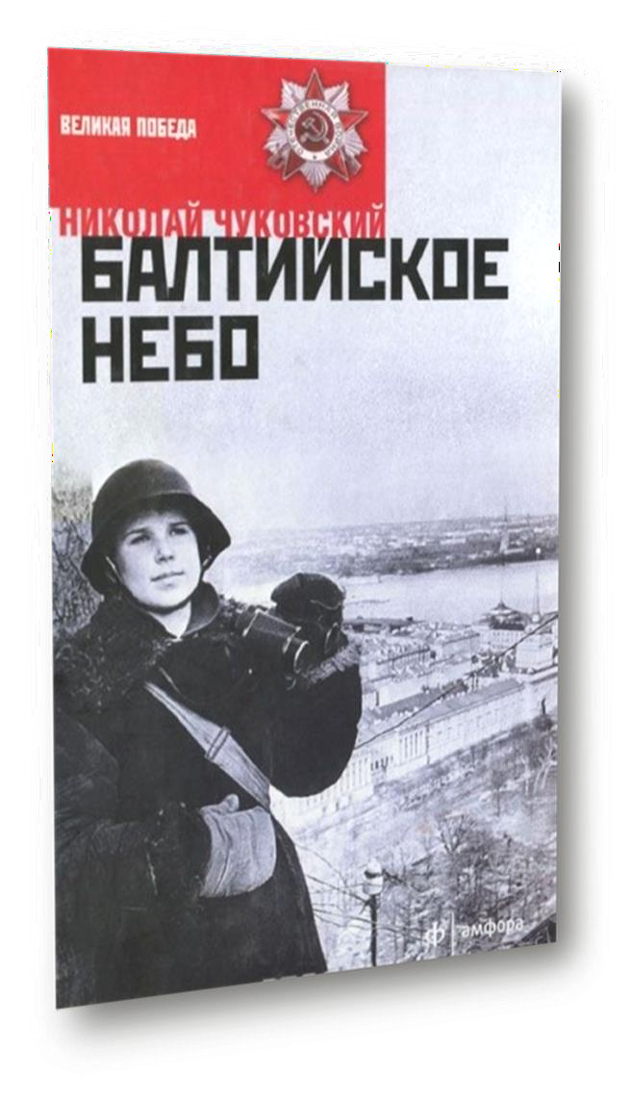

Участник обороны Ленинграда Николай Чуковский сын известного писателя Корнея
Чуковского,
произведений войне.
создал одно из лучших
о Великой Отечественной
«Балтийское небо» – это роман о Ленинграде, о военных буднях блокадного города, его защитников и жителей, каждый день которых был по-своему героическим. А ещё о том, как воевали летчики, влюблялись, погибали, как их дело продолжали боевые товарищи, как рождалась и крепла вера в грядущую победу.
Чуковский, Н . Балтийское небо / Николай Чуковский . - Москва : Голос,
1995 . – 505 с.

Slide 17



С первых дней Великой Отечественной войны до осени 1944 года Ладожское озеро было важным районом боевых действий в ходе битвы за Ленинград.
Здесь во взаимодействии с
войсками
и против
Ленинградского, Карельского
Волховского фронтов
фашистских захватчиков
сражались моряки Ладожской военной Флотилии,
обеспечивая связь Ленинграда с Большой землей по Дороге жизни. Автор книги
рассказывает
об их мужестве и героизме, о том
какое значение
гитлеровское Ладожскому действий.
командование
придавало
озеру как району боевых
Русаков, З . Нашим морем была Ладога / Зиновий Русаков . - Л : Лениздат, 1989. – 170 с.

Slide 18


Автор книги, вице-адмирал В. С. Чероков,
в годы войны командовал Ладожской военной флотилией. Очевидец и участник напряженных событий, он живо и интересно рассказывает о людях флотилии, их мужестве и героизме. В суровую пору Великой Отечественной войны по Ладожскому озеру пролегала Дорога жизни – единственный путь, соединявший осажденный город с внешним миром, по которому можно было доставить самое необходимое для выживания – продовольствие, оружие, резервы. Корабли Ладожской флотилии на обратном пути эвакуировали раненых, больных, женщин и детей. Зимой, когда Ладога сковывалась льдом, бесперебойно действовала ледовая трасса.
Чероков, В . Для тебя, Ленинград! / Виктор Чероков . - Москва : Воениздат,
1978 . - 205 с.

Slide 19
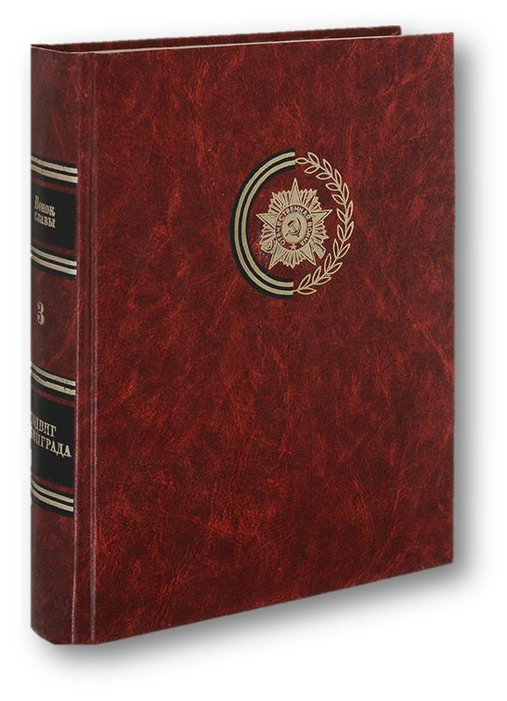

Венок славы. Антология художественных произведений о Великой Отечественной войне. В третьем томе широко представлены произведения прозы, поэзии и художественной публицистики о героической обороне Ленинграда и разгроме фашистских войск на Неве. Эти произведения создавались большей
частью в обстановке вражеской осады и носят
неповторимый отпечаток тех
огненных лет. Антология смогла вместить в свой состав только фрагменты всего
богатства литературы
о ленинградской в них воплотились
битве. Тем не менее,
достоинства лучших книг о войне – широта
охвата картин блокады,
искренность и
правдивость повествования, многообразие имен, творческих манер и стилей.
Венок славы : антология художественных произведений о Великой Отечественной войне : в 12 т. Т. 3: Подвиг Ленинграда / [составитель П. А. Карелин].- Москва : Современник, 1983 . - 606 с.

Slide 20
























































































Блокада Ленинграда - трагичная и великая страница российской истории, унесшая более 2 миллионов человеческих жизней. События блокады показали, насколько велик дух народа, оказавшегося способным, несмотря на голод, холода и болезни, успешно противостоять немецким захватчикам. Жители Ленинграда, многие из которых погибли во время этих событий, и военнослужащие советской армии проявили героизм, мужество и невероятное упорство в борьбе с врагом и невыносимыми жизненными условиями. Память об этих страшных днях живёт в сердцах людей, находит отклик в талантливых произведениях искусства.
В честь выигранного сражения 27 января 1944 года над Невой прогремели 24 залпа торжественного салюта.

